Slide 1


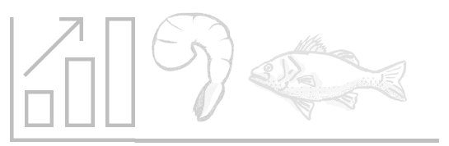
BALANÇA COMERCIAL DE PESCADO
JANEIRO -2021 - Nº 01
Rua Alfredo Pegado Cortez, 1858 – Candelária – Natal (RN), CEP. 59.066-080 – Fone (84) 3231 6291 Cel/Whats 9 9612 7575
E-mail: abccam@abccam.com.br Site: www.abccam.com.br

Slide 2

BRASIL – VOLUME E VALOR DAS EXPORTAÇÕES DE PESCADO 2018-2020 (JAN-DEZ)
VOLUME
VALOR
TONELADAS
US$ MILHÕES
*INCL CAP-03 E 16
US$/ Kg
JANEIRO -2021 - Nº 01
FONTE: ALICEWEB, JANEIRO, 2021.
Rua Alfredo Pegado Cortez, 1858 – Candelária – Natal (RN), CEP. 59.066-080 – Fone (84) 3231 6291 Cel/Whats 9 9612 7575
E-mail: abccam@abccam.com.br Site: www.abccam.com.br

Slide 3
BRASIL – VOLUME E VALOR DAS EXPORTAÇÕES DE PESCADO POR ESTADO 2019-2020 (JAN-DEZ)
*INCL CAP-03 E 16
JANEIRO -2021 - Nº 01
FONTE: ALICEWEB, JANEIRO, 2021.
Rua Alfredo Pegado Cortez, 1858 – Candelária – Natal (RN), CEP. 59.066-080 – Fone (84) 3231 6291 Cel/Whats 9 9612 7575
E-mail: abccam@abccam.com.br Site: www.abccam.com.br

Slide 4
BRASIL – VOLUME E VALOR DAS EXPORTAÇÕES DE PESCADO POR PRODUTO 2019-2020 (JAN-DEZ)
*INCL CAP-03 E 16
JANEIRO -2021 - Nº 01
FONTE: ALICEWEB, JANEIRO, 2021.
Rua Alfredo Pegado Cortez, 1858 – Candelária – Natal (RN), CEP. 59.066-080 – Fone (84) 3231 6291 Cel/Whats 9 9612 7575
E-mail: abccam@abccam.com.br Site: www.abccam.com.br

Slide 5
BRASIL – VOLUME E VALOR DAS EXPORTAÇÕES DE PESCADO POR DESTINO 2019-2020 (JAN-DEZ)
*INCL CAP-03 E 16
JANEIRO -2021 - Nº 01
FONTE: ALICEWEB, JANEIRO, 2021.
Rua Alfredo Pegado Cortez, 1858 – Candelária – Natal (RN), CEP. 59.066-080 – Fone (84) 3231 6291 Cel/Whats 9 9612 7575
E-mail: abccam@abccam.com.br Site: www.abccam.com.br

Slide 6
BRASIL – VOLUME E VALOR DAS IMPORTAÇÕES DE PESCADO 2018-2020 (JAN-DEZ)
VOLUME
VALOR
TONELADAS
US$ MILHÕES
*INCL CAP-03 E 16
US$/ Kg
JANEIRO -2021 - Nº 01
FONTE: ALICEWEB, JANEIRO, 2021.
Rua Alfredo Pegado Cortez, 1858 – Candelária – Natal (RN), CEP. 59.066-080 – Fone (84) 3231 6291 Cel/Whats 9 9612 7575
E-mail: abccam@abccam.com.br Site: www.abccam.com.br

Slide 7
BRASIL – VOLUME E VALOR DAS IMPORTAÇÕES DE PESCADO POR ESTADO 2019-2020 (JAN-DEZ)
*INCL CAP-03 E 16
JANEIRO -2021 - Nº 01
FONTE: ALICEWEB, JANEIRO, 2021.
Rua Alfredo Pegado Cortez, 1858 – Candelária – Natal (RN), CEP. 59.066-080 – Fone (84) 3231 6291 Cel/Whats 9 9612 7575
E-mail: abccam@abccam.com.br Site: www.abccam.com.br

Slide 8
BRASIL – VOLUME E VALOR DAS IMPORTAÇÕES DE PESCADO POR PRODUTO 2019-2020 (JAN-DEZ)
*INCL CAP-03 E 16
JANEIRO -2021 - Nº 01
FONTE: ALICEWEB, JANEIRO, 2021.
Rua Alfredo Pegado Cortez, 1858 – Candelária – Natal (RN), CEP. 59.066-080 – Fone (84) 3231 6291 Cel/Whats 9 9612 7575
E-mail: abccam@abccam.com.br Site: www.abccam.com.br

Slide 9
BRASIL – VOLUME E VALOR DAS IMPORTAÇÕES DE PESCADO POR ORIGEM 2019-2020 (JAN-DEZ)
*INCL CAP-03 E 16
JANEIRO -2021 - Nº 01
FONTE: ALICEWEB, JANEIRO, 2021.
Rua Alfredo Pegado Cortez, 1858 – Candelária – Natal (RN), CEP. 59.066-080 – Fone (84) 3231 6291 Cel/Whats 9 9612 7575
E-mail: abccam@abccam.com.br Site: www.abccam.com.br

Slide 10
BRASIL – VOLUME E VALOR DAS EXPORTAÇÕES DE CAMARÃO 2019-2020 (JAN-DEZ)
BRASIL – VOLUME, VALOR E PREÇOS MÉDIO DAS EXPORTAÇÕES DE CAMARÃO (JAN-DEZ) POR ESTADO 2019-2020
TONELADAS
*INCL CAMARÃO DE CAPTURA
*INCL CAMARÃO DE CAPTURA
Pernambuco/Paraíba – Camarão de cultivo;
JANEIRO - 2021 - Nº 01
FONTE: ALICEWEB, JANEIRO, 2021.
Rua Alfredo Pegado Cortez, 1858 – Candelária – Natal (RN), CEP. 59.066-080 – Fone (84) 3231 6291 Cel/Whats 9 9612 7575
E-mail: abccam@abccam.com.br Site: www.abccam.com.br

Slide 11
BRASIL – VOLUME E VALOR DAS EXPORTAÇÕES DE CAMARÃO POR DESTINO 2019-2020 (JAN-DEZ)
*INCL CAMARÃO DE CAPTURA
Camarão de cultivo;
JANEIRO -2021 - Nº 01
FONTE: ALICEWEB, JANEIRO, 2021.
Rua Alfredo Pegado Cortez, 1858 – Candelária – Natal (RN), CEP. 59.066-080 – Fone (84) 3231 6291 Cel/Whats 9 9612 7575
E-mail: abccam@abccam.com.br Site: www.abccam.com.br

Slide 12
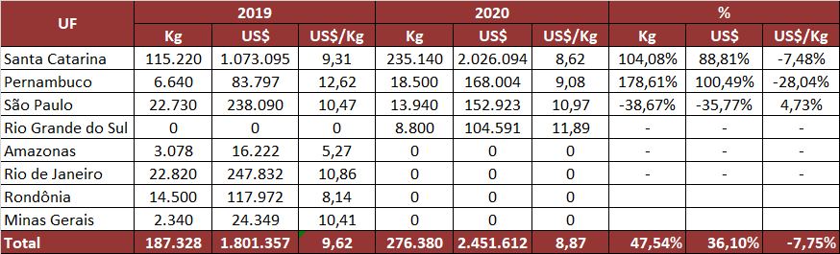
BRASIL – VOLUME E VALOR DAS IMPORTAÇÕES DE CAMARÃO POR UF 2019-2020 (JAN-DEZ)
Kg
BRASIL – VOLUME, VALOR E PREÇOS MÉDIO DAS IMPORTAÇÕES DE CAMARÃO(JAN-DEZ) POR ORIGEM 2019-2020
JANEIRO -2021 - Nº 01
FONTE: ALICEWEB, DEZEMBRO, 2020.
Rua Alfredo Pegado Cortez, 1858 – Candelária – Natal (RN), CEP. 59.066-080 – Fone (84) 3231 6291 Cel/Whats 9 9612 7575
E-mail: abccam@abccam.com.br Site: www.abccam.com.br

Slide 13
EUA– VOLUME DAS IMPORTAÇÕES DE CAMARÃO 2019-2020 (JAN-DEZ)
TONELADAS
JANEIRO -2021 - Nº 01
FONTE: NMFS, JANEIRO, 2021.
Rua Alfredo Pegado Cortez, 1858 – Candelária – Natal (RN), CEP. 59.066-080 – Fone (84) 3231 6291 Cel/Whats 9 9612 7575
E-mail: abccam@abccam.com.br Site: www.abccam.com.br

Slide 14
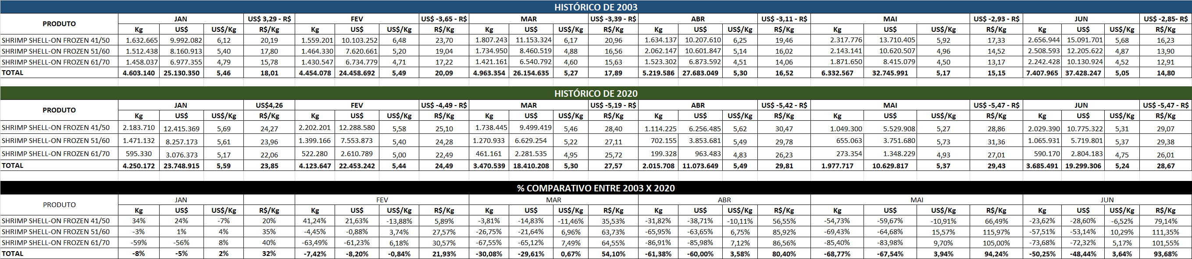
EUA– COMPORTAMENTO DOS PRINCIPAIS PRODUTOS EXPORTADOS PELO BRASIL EM 2003 RELACIONANDO COM 2020(JAN-JUN)
JAN
FEV
MAR
ABR
MAI
JUN
JANEIRO -2021 - Nº 01
FONTE: NMFS, JANEIRO, 2021.
Rua Alfredo Pegado Cortez, 1858 – Candelária – Natal (RN), CEP. 59.066-080 – Fone (84) 3231 6291 Cel/Whats 9 9612 7575
E-mail: abccam@abccam.com.br Site: www.abccam.com.br

Slide 15
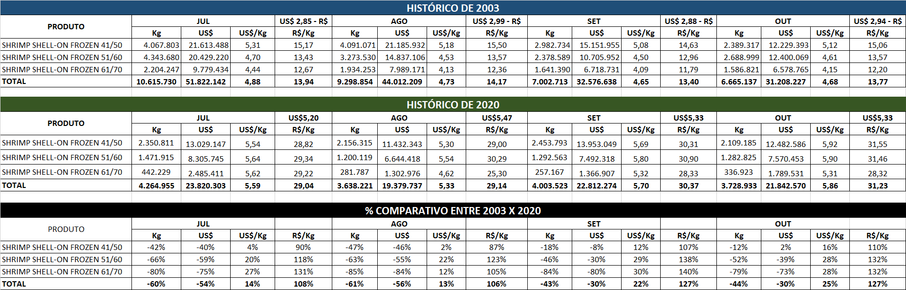
EUA– COMPORTAMENTO DOS PRINCIPAIS PRODUTOS EXPORTADOS PELO BRASIL EM 2003 RELACIONANDO COM 2020(JUL-OUT)
//////
/
JUL
AGO
SET
OUT
JANEIRO -2021 - Nº 01
FONTE: NMFS, JANEIRO, 2021.
Rua Alfredo Pegado Cortez, 1858 – Candelária – Natal (RN), CEP. 59.066-080 – Fone (84) 3231 6291 Cel/Whats 9 9612 7575
E-mail: abccam@abccam.com.br Site: www.abccam.com.br

Slide 16
EUA – COMPORTAMENTO DOS PRINCIPAIS PRODUTOS EXPORTADOS PELO BRASIL EM 2003 RELACIONANDO COM 2020 ( NOV-DEZ)
/
NOV
DEZ
JANEIRO -2021 - Nº 01
FONTE: NMFS, JANEIRO, 2021.
Rua Alfredo Pegado Cortez, 1858 – Candelária – Natal (RN), CEP. 59.066-080 – Fone (84) 3231 6291 Cel/Whats 9 9612 7575
E-mail: abccam@abccam.com.br Site: www.abccam.com.br

Slide 17
CHINA – VOLUME DAS IMPORTAÇÕES DE CAMARÃO 2019-2020 (JAN-DEZ)
TONELADAS
JANEIRO -2021 - Nº 01
FONTE:UNDERCURRENTNEWS, JAN, 2021.
Rua Alfredo Pegado Cortez, 1858 – Candelária – Natal (RN), CEP. 59.066-080 – Fone (84) 3231 6291 Cel/Whats 9 9612 7575
E-mail: abccam@abccam.com.br Site: www.abccam.com.br

Slide 18
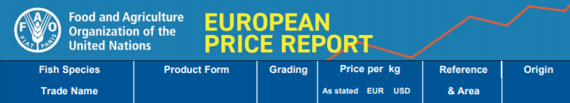
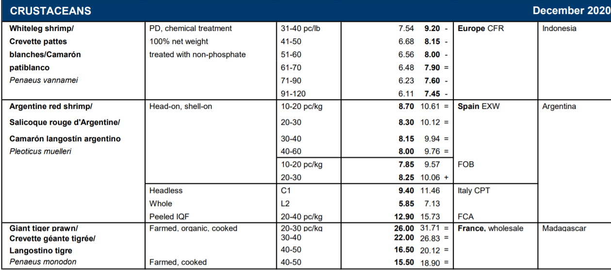
UE – PREÇOS UNIÃO EUROPEIA EM DEZEMBRO 2020
JANEIRO -2021 - Nº 01
FONTE: GLOBFISH, DEZEMBRO, 2020.
Rua Alfredo Pegado Cortez, 1858 – Candelária – Natal (RN), CEP. 59.066-080 – Fone (84) 3231 6291 Cel/Whats 9 9612 7575
E-mail: abccam@abccam.com.br Site: www.abccam.com.br

Slide 19
DIRETORIA BIÊNIO 2020 - 2022
CARGOS | DIRETORIA
Presidente: | Itamar Rocha
Vice Presidente: | Newton Bacurau
Diretor Secretário: | Silvana Pereira
Diretor Financeiro: | José Bonifácio
Diretor Técnico: | Enox Maia
Diretor Comercial: | Henrique Jorge Rebouças
Diretor de Laboratório: | Bruno C. Silva Pinho
Diretor de Insumos: | André Gustavo Jansen de oliveira
Conselho Fiscal (2 Titulares e 1 Suplente)
Titular I: | Tennyson Bacurau
Titular II: | Luciano Amorim
Suplente I: | Terésio Manuel Chirife Morel
JANEIRO -2021 - Nº 01
Rua Alfredo Pegado Cortez, 1858 – Candelária – Natal (RN), CEP. 59.066-080 – Fone (84) 3231 6291 Cel/Whats 9 9612 7575
E-mail: abccam@abccam.com.br Site: www.abccam.com.br

Slide 20

JANEIRO -2021 - Nº 01
Rua Alfredo Pegado Cortez, 1858 – Candelária – Natal (RN), CEP. 59.066-080 – Fone (84) 3231 6291 Cel/Whats 9 9612 7575
E-mail: abccam@abccam.com.br Site: www.abccam.com.br

Slide 21
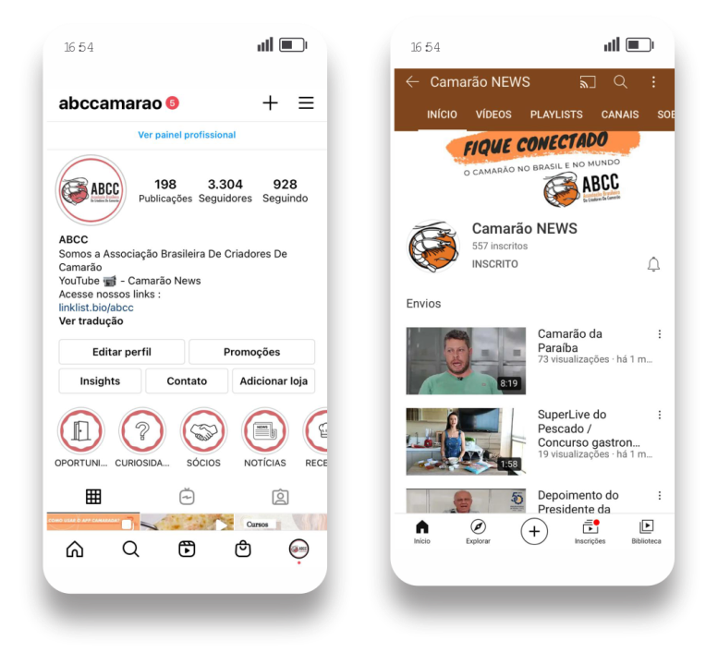
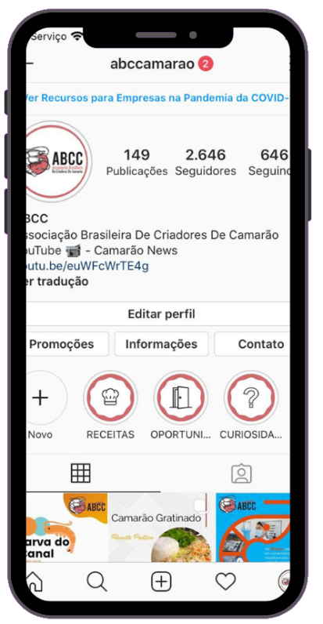

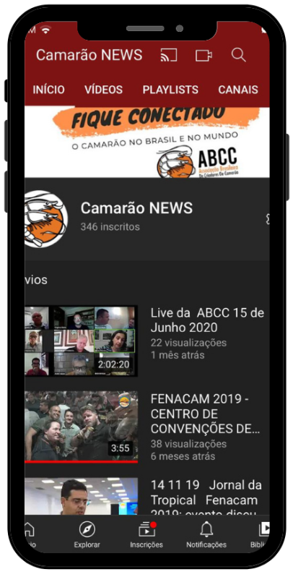
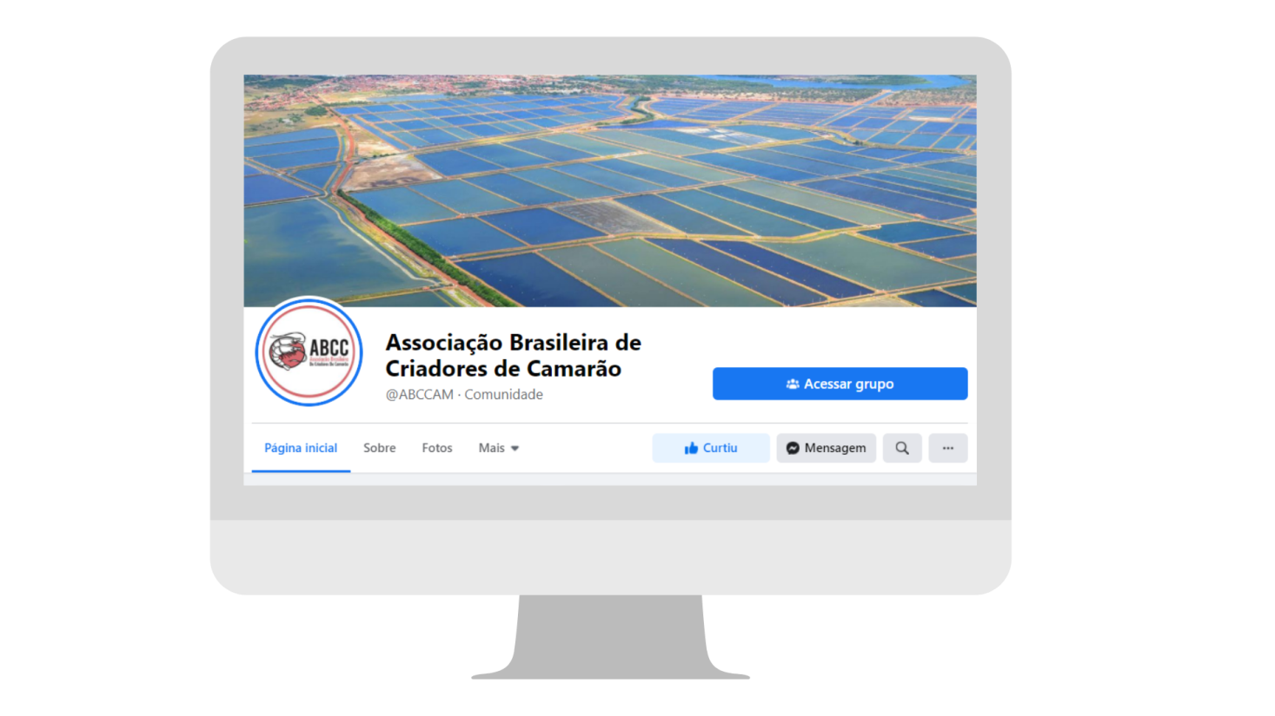


Siga-nos em nossas redes sociais!
JANEIRO -2021 - Nº 01
Rua Alfredo Pegado Cortez, 1858 – Candelária – Natal (RN), CEP. 59.066-080 – Fone (84) 3231 6291 Cel/Whats 9 9612 7575
E-mail: abccam@abccam.com.br Site: www.abccam.com.br

Slide 22
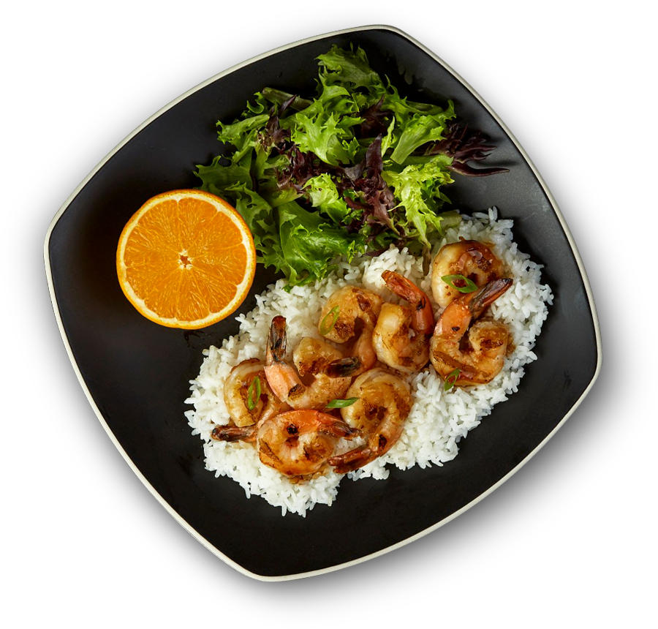
JANEIRO -2021 - Nº 01
Rua Alfredo Pegado Cortez, 1858 – Candelária – Natal (RN), CEP. 59.066-080 – Fone (84) 3231 6291 Cel/Whats 9 9612 7575
E-mail: abccam@abccam.com.br Site: www.abccam.com.br

